Slide 1
Презентация «ГОРОД ЧЕХОВ»
подготовила: Воспитатель МБОУ гимназия№2(дошкольное отделение) Тараканова Е.В
г. Чехов
2023г

Slide 2
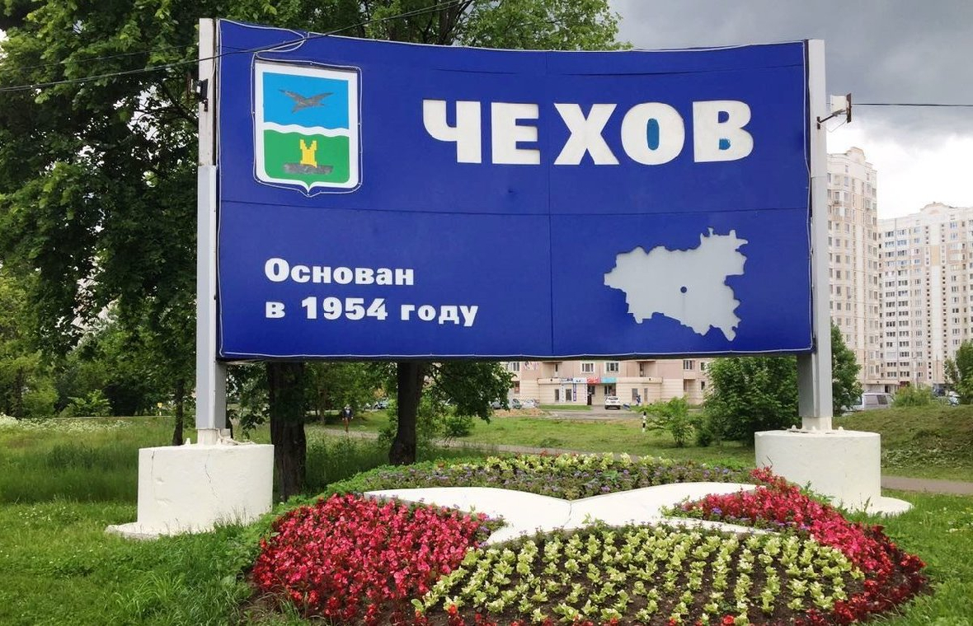

Slide 3
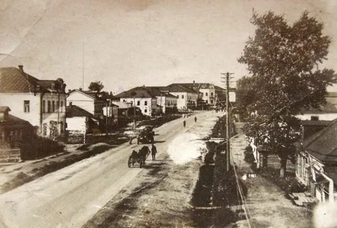
Село «Лопасня» начало XXвека

Slide 4
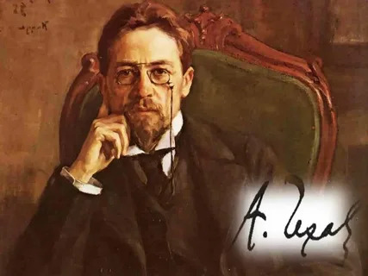

Slide 6
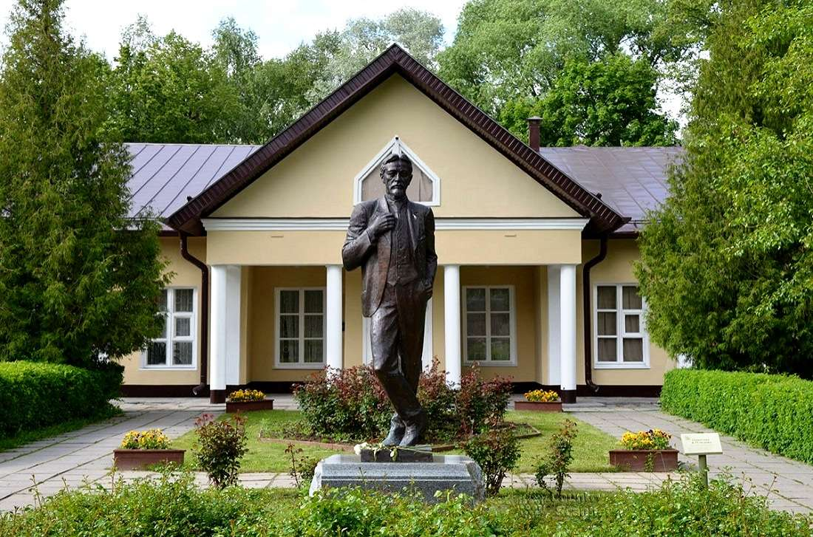
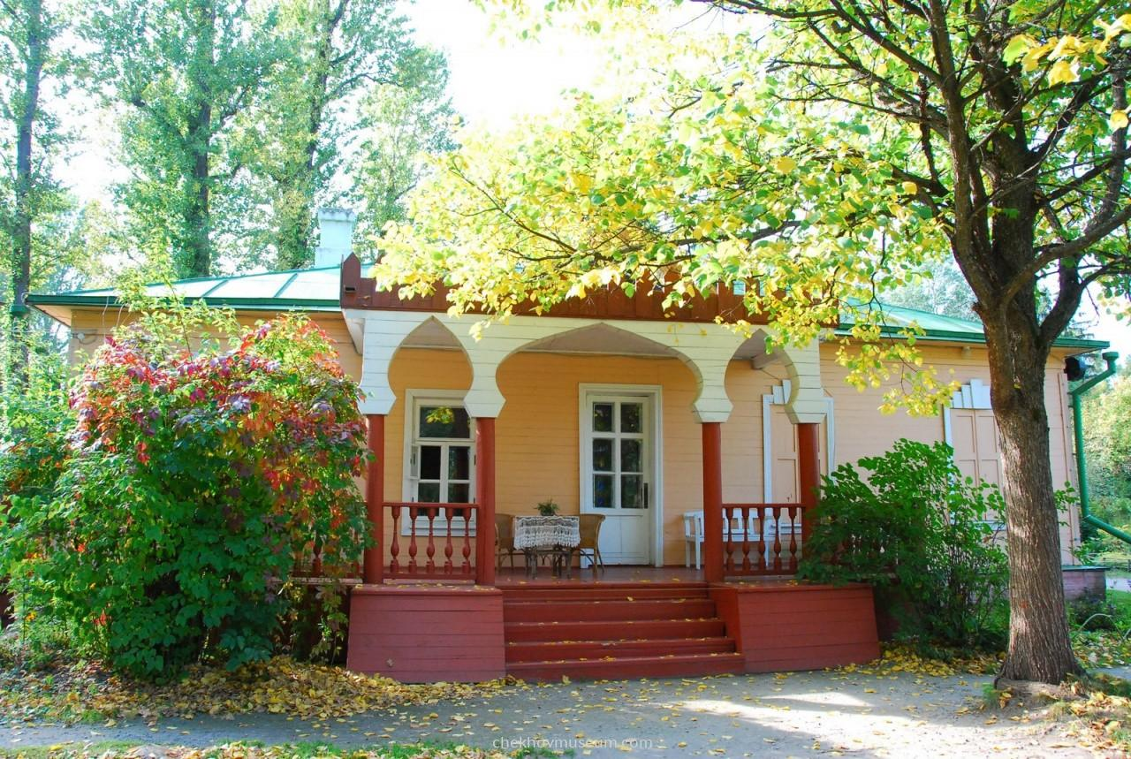
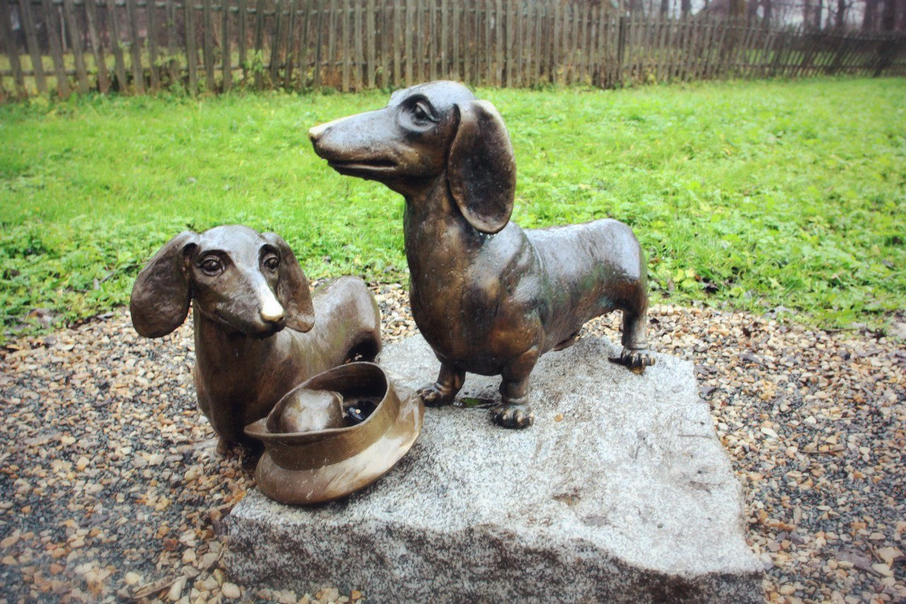
Музей-заповедник А.П.Чехова «Мелихово»

Slide 7
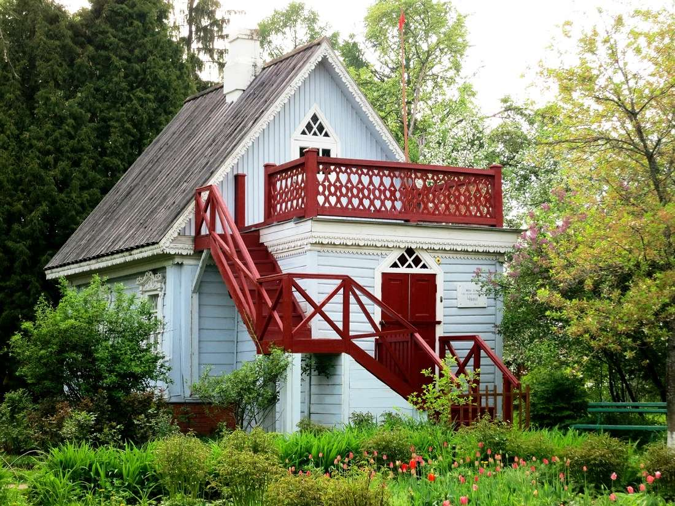
Флигель "Чайка" в усадьбе А.П. Чехова "МЕЛИХОВО"

Slide 8
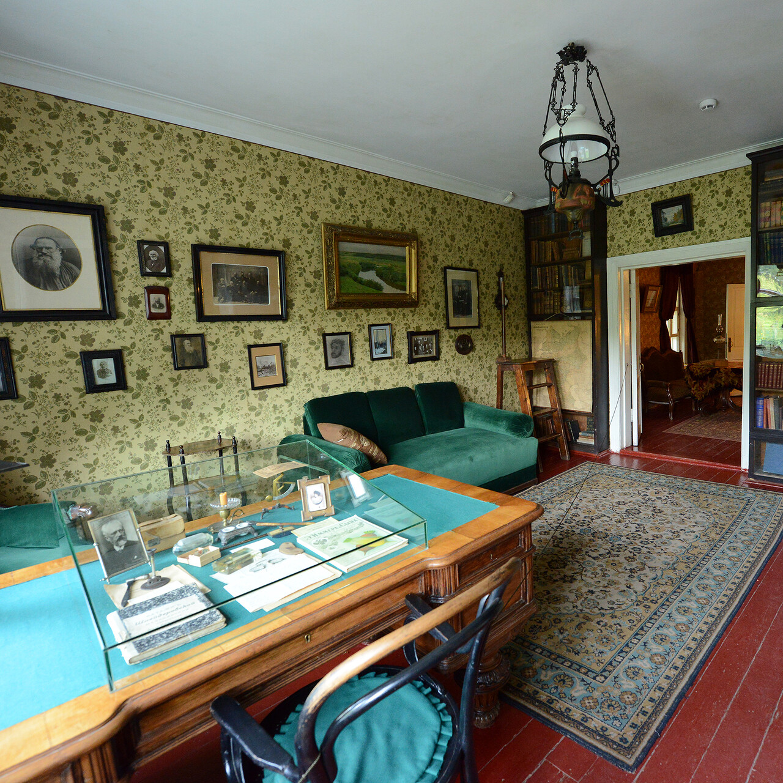
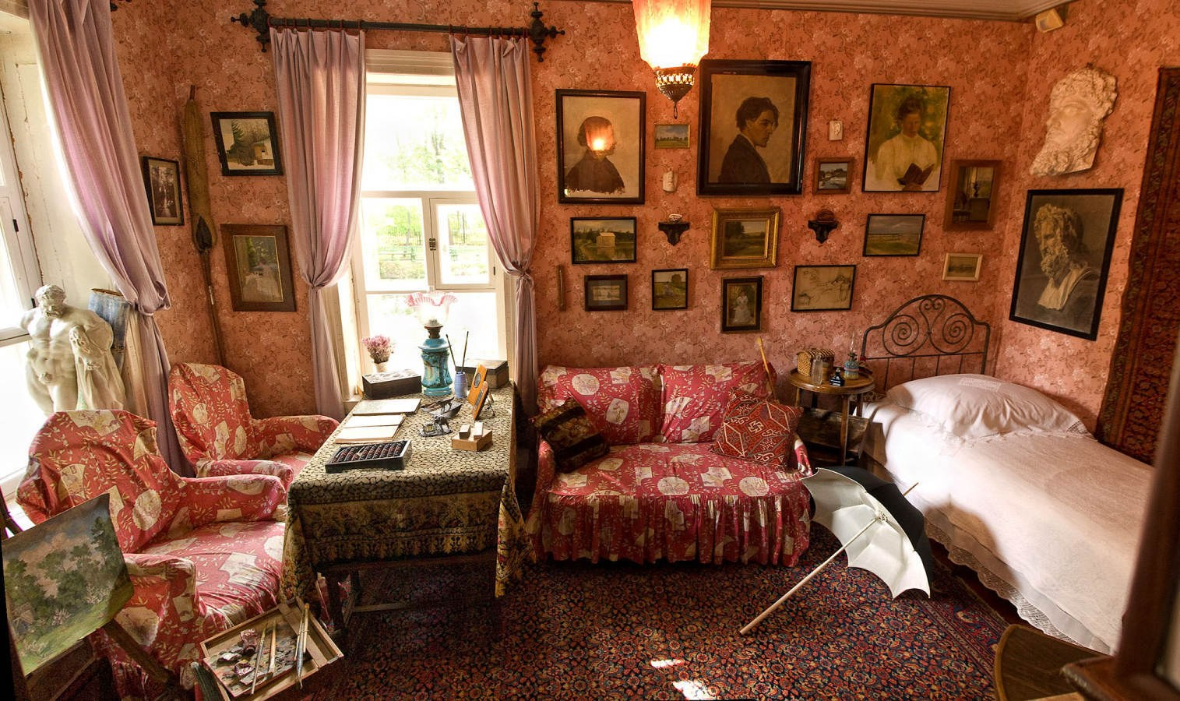
Музей в усадьбе Мелихово

Slide 9
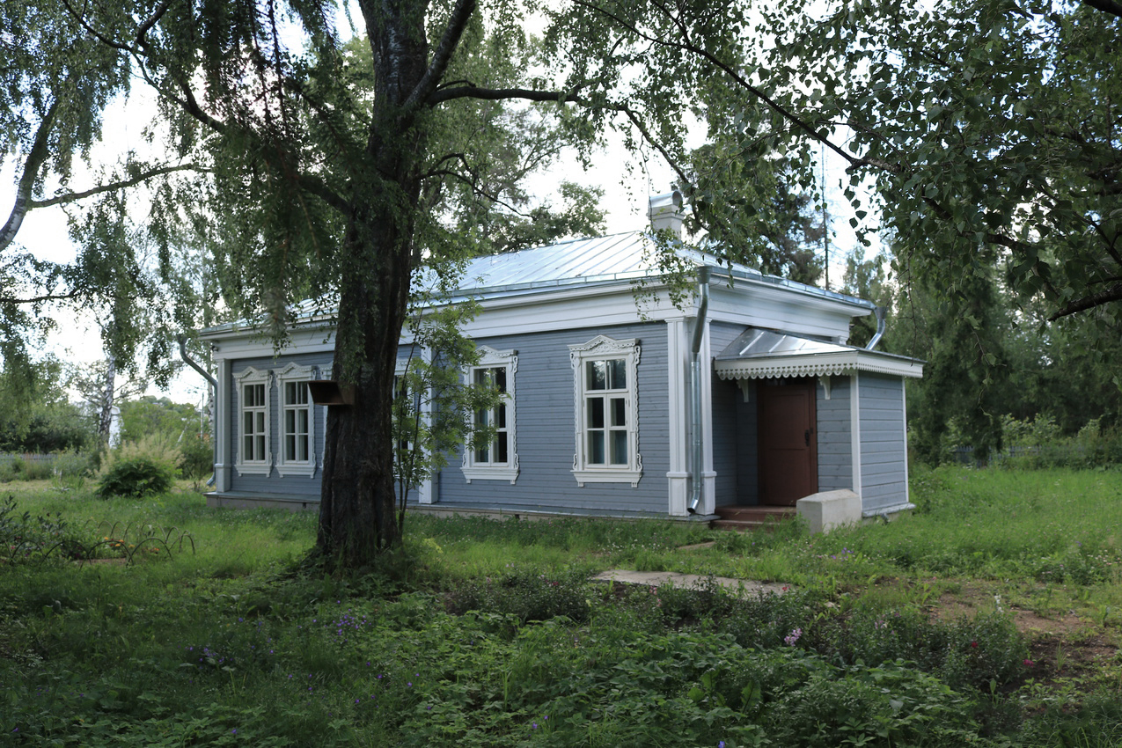
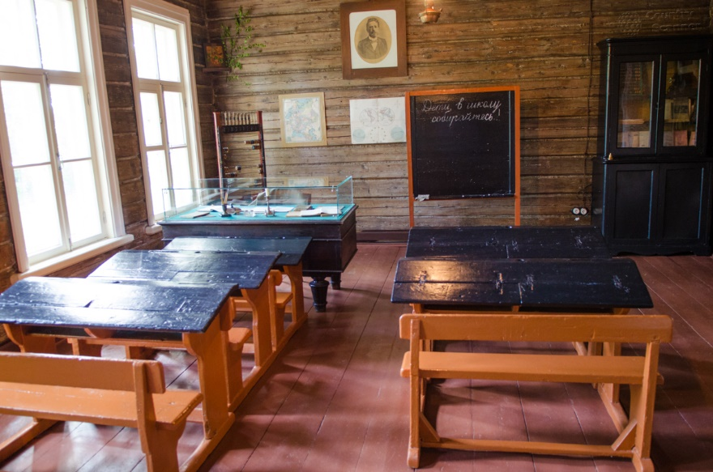
Земская школа, построенная А. П. Чеховым

Slide 10
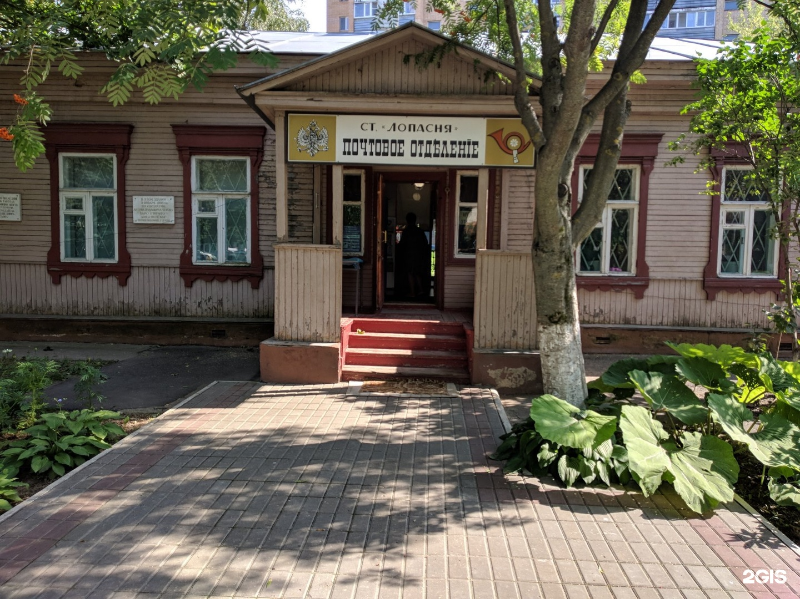
Музей писем А. П. Чехова

Slide 11
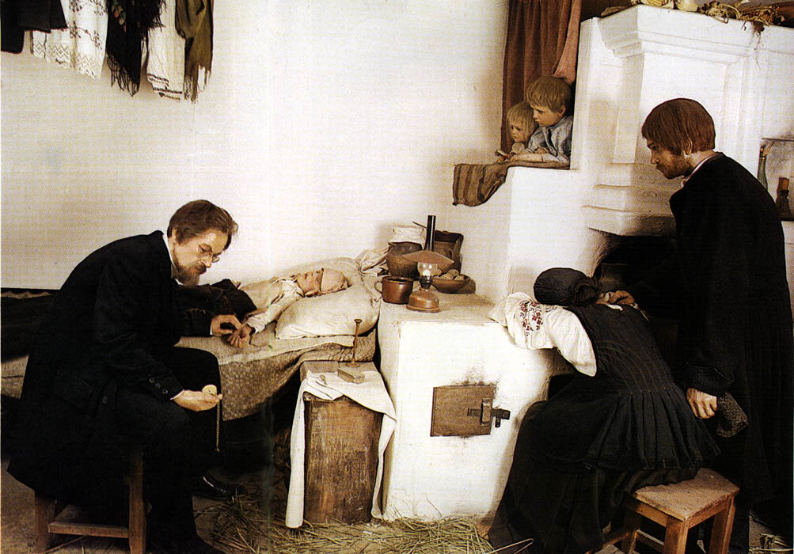

Slide 12
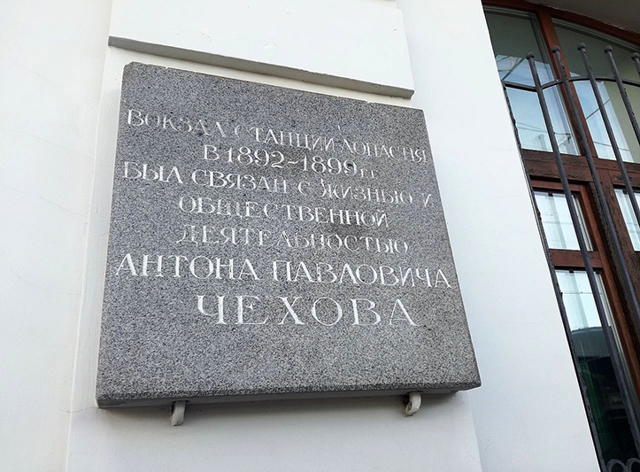
Железнодорожный вокзал

Slide 13
Герб города Чехова

Slide 14
Флаг города Чехова

Slide 15
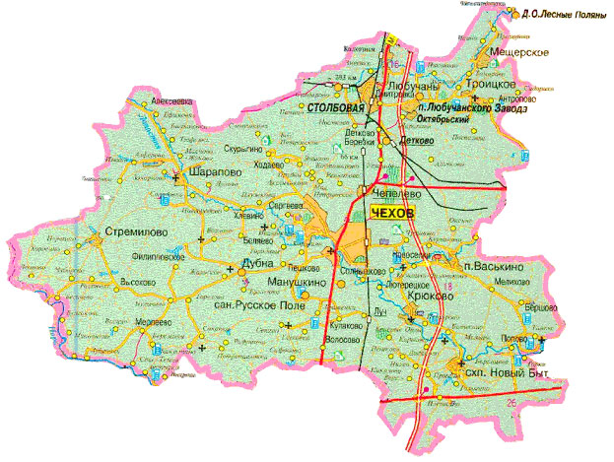
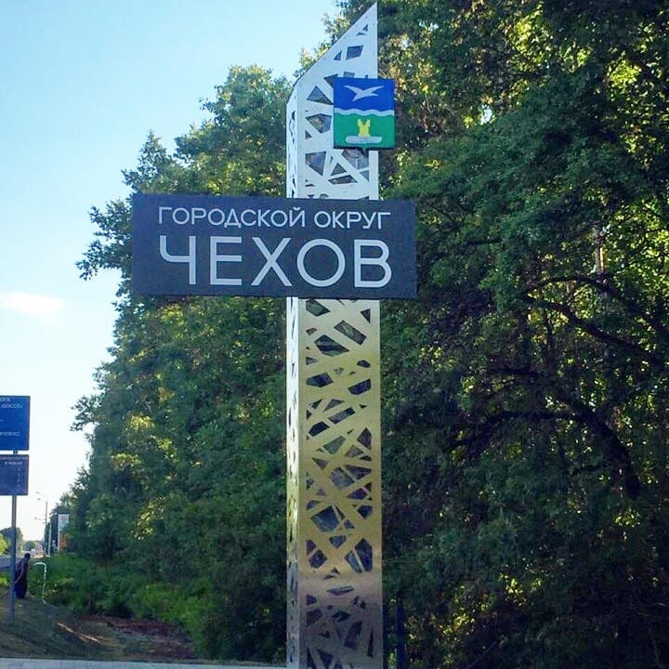
Карта Чеховского района

Slide 16
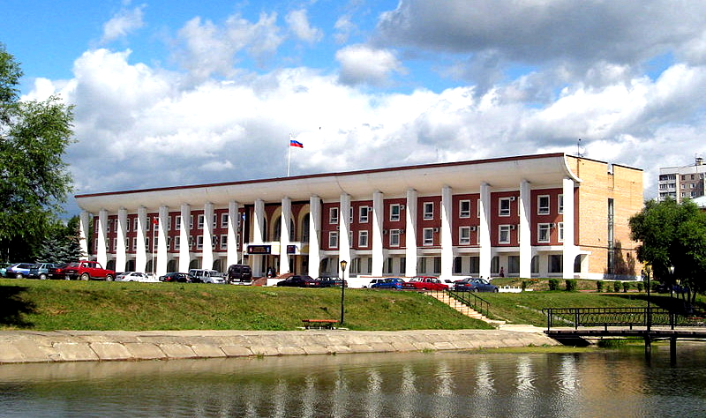
Здание администрации

Slide 17
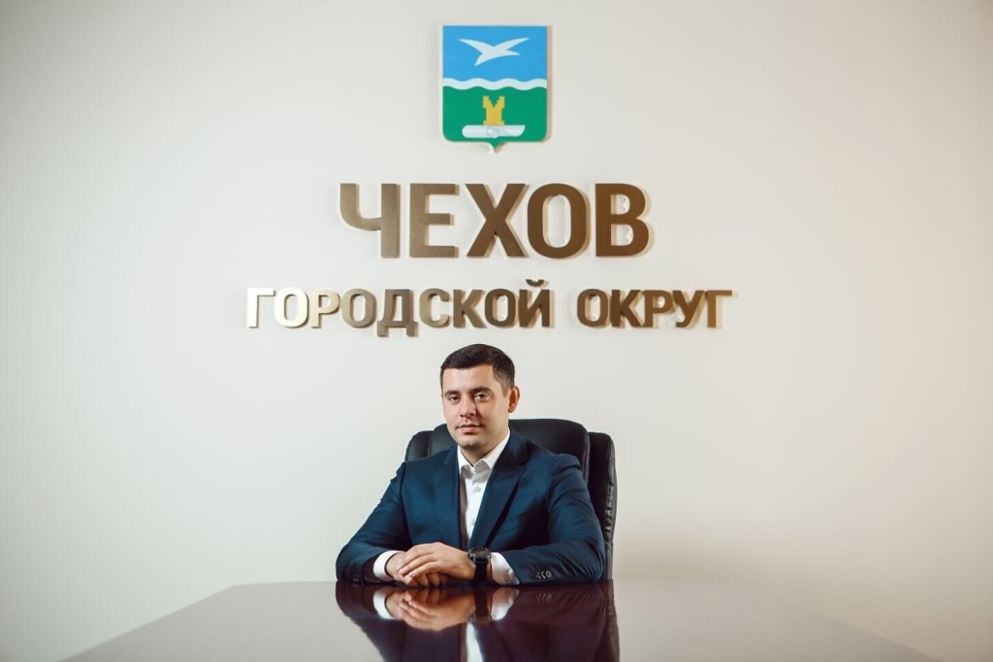
Артамонов Григорий Игоревич
Глава городского округа Чехов

Slide 19
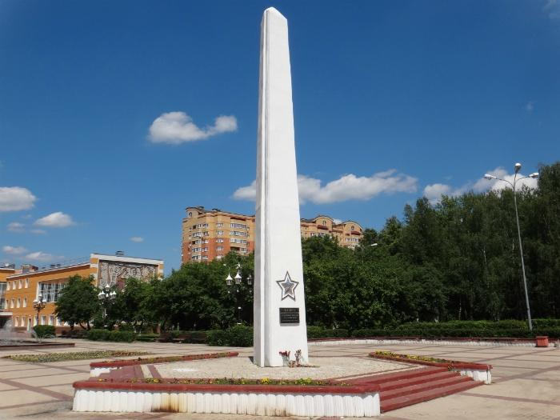
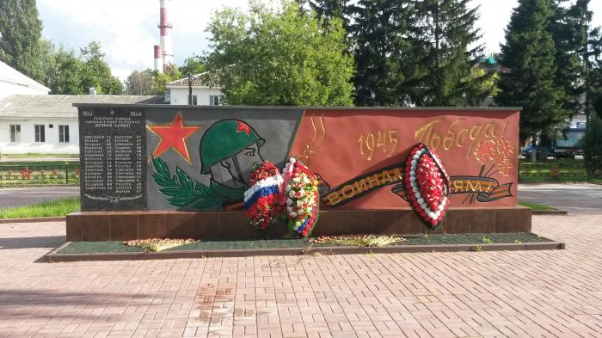
Обелиск в честь 25-летия Победы в Великой Отечественной войне
Памятник рабочим Лопасненского регенератного завода, павшим в Великой Отечественной войне

Slide 20
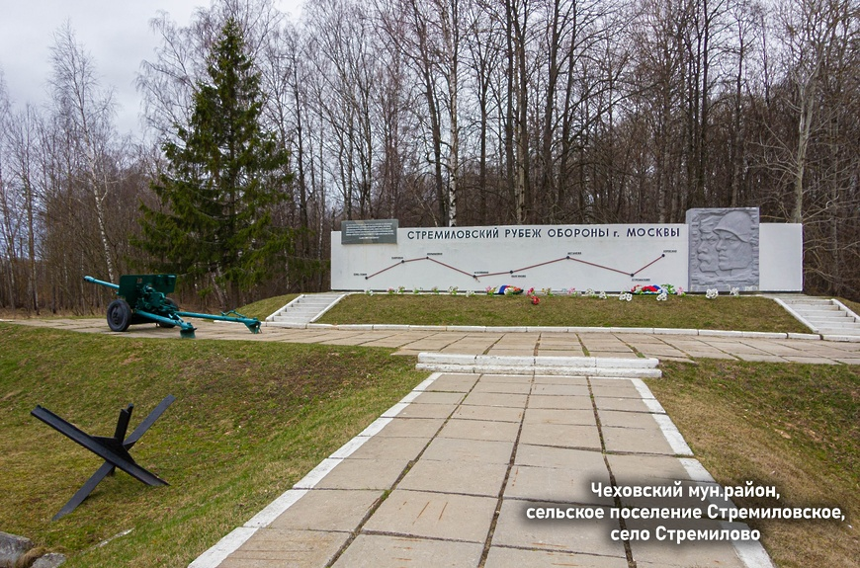
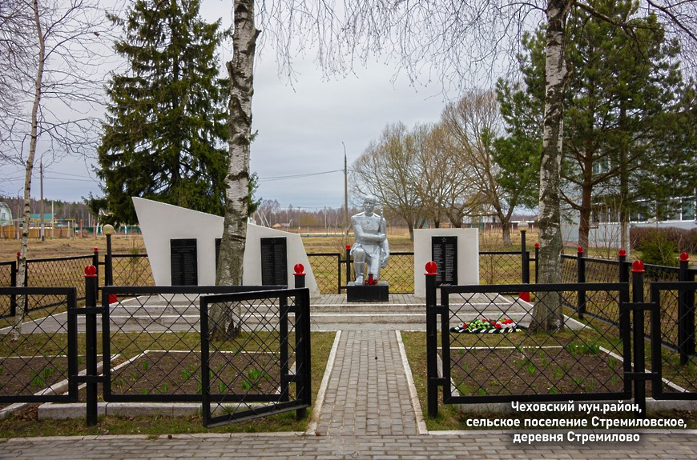

Slide 21
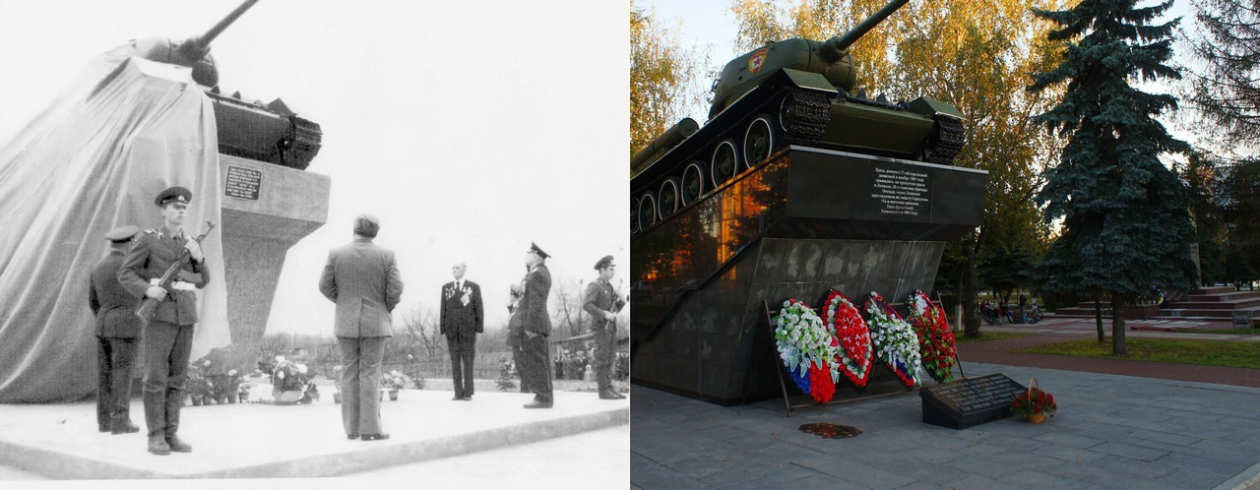
Памятник-танк Т-34

Slide 22
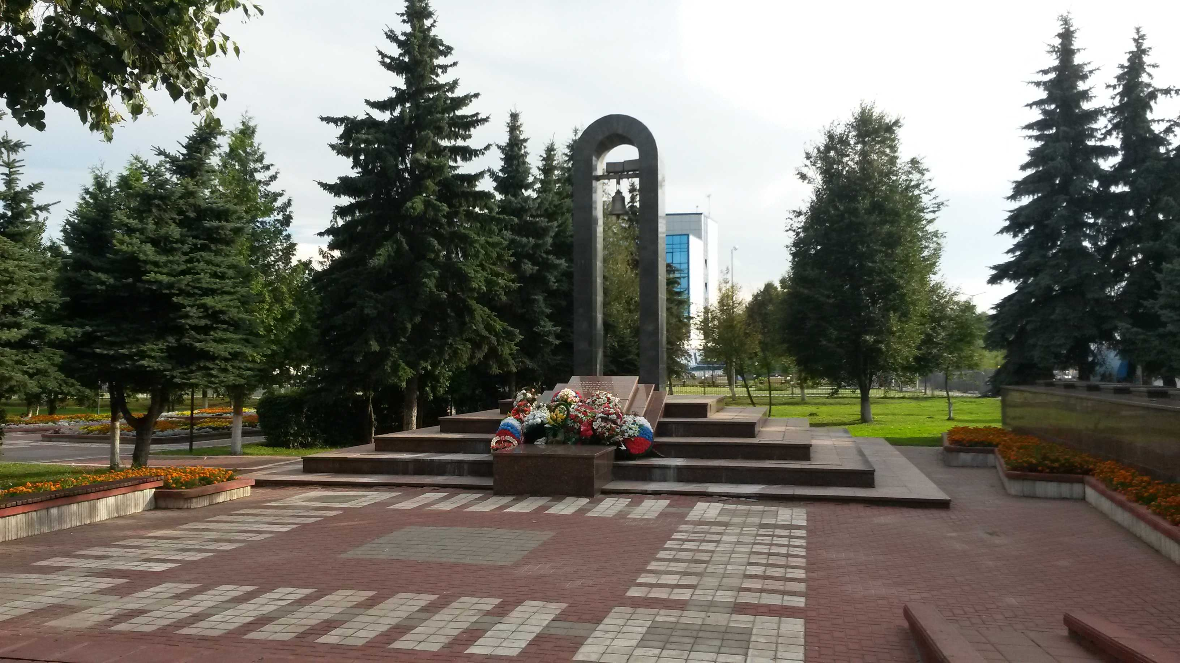
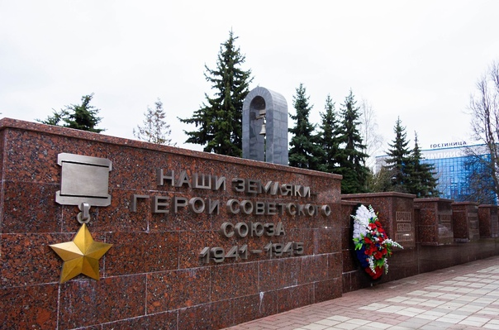
Мемориальная арка памяти и скорби
«Аллея героев»

Slide 23
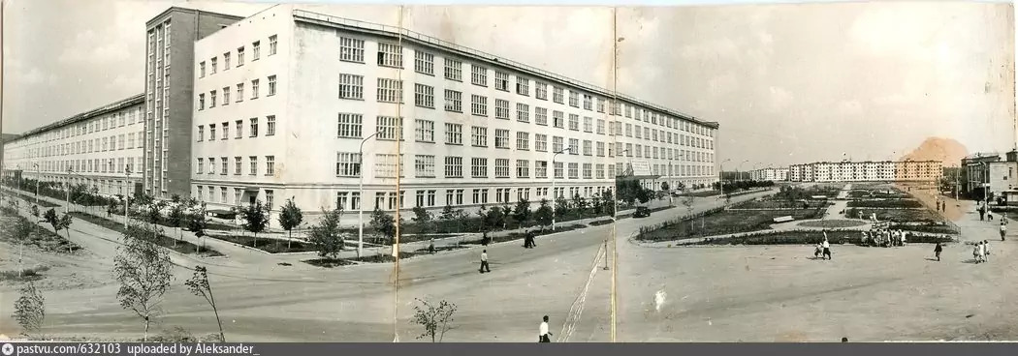
Чеховский полиграфический комбинат

Slide 24
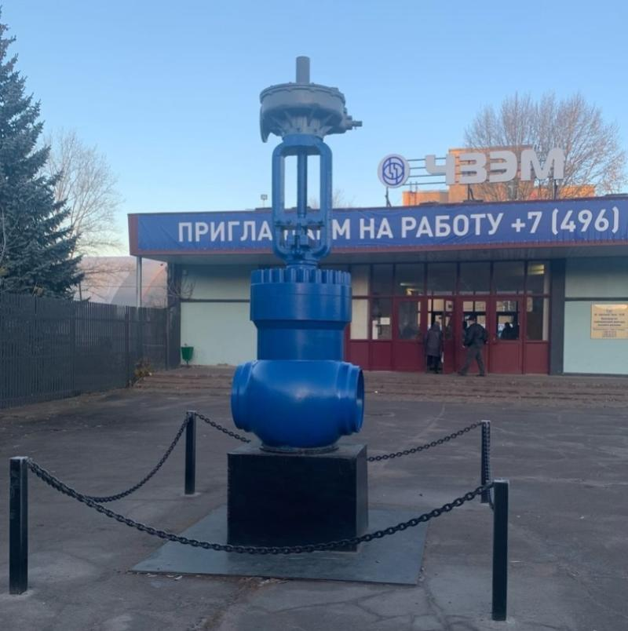
Чеховский регенератный завод
Чеховский завод энергетического машиностроения

Slide 25
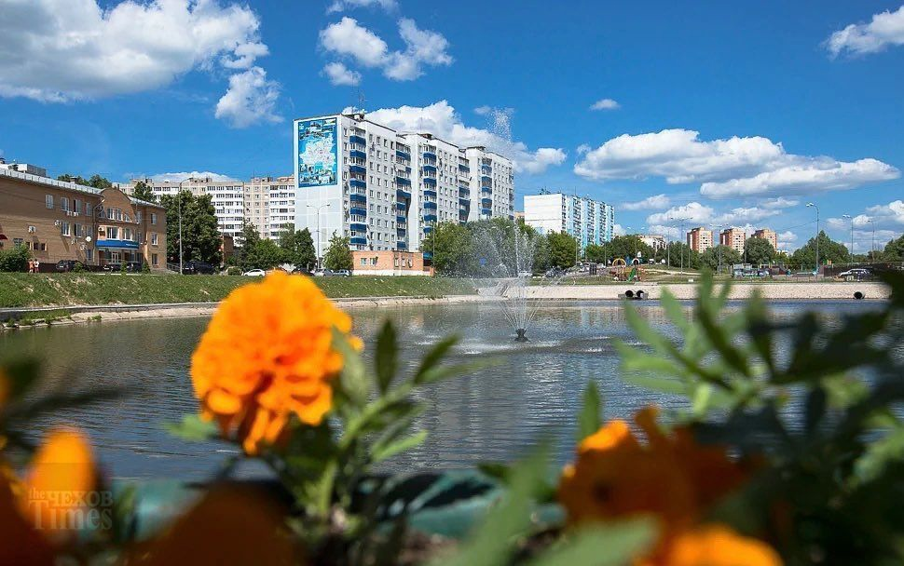

Slide 26
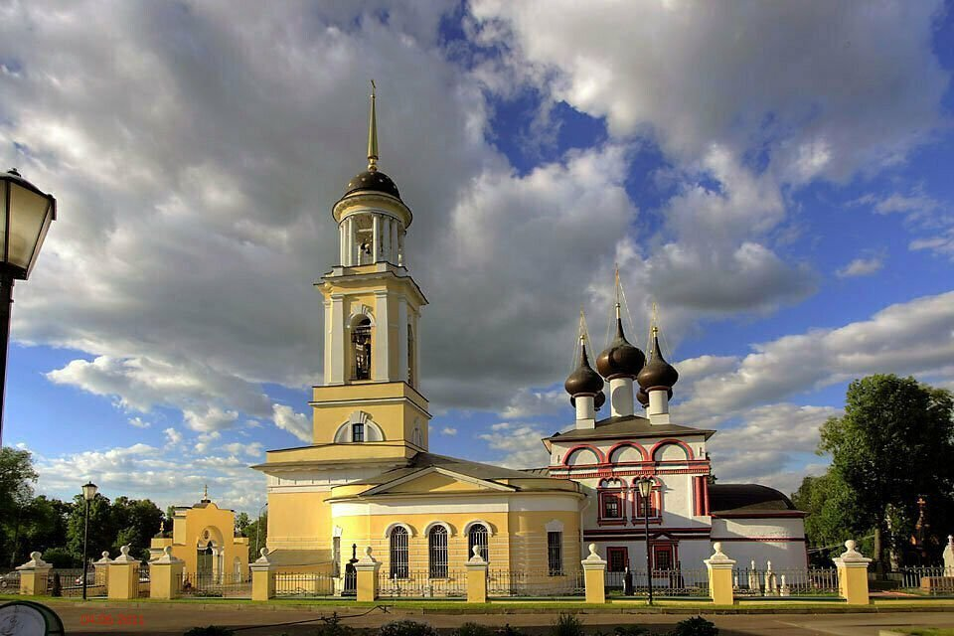
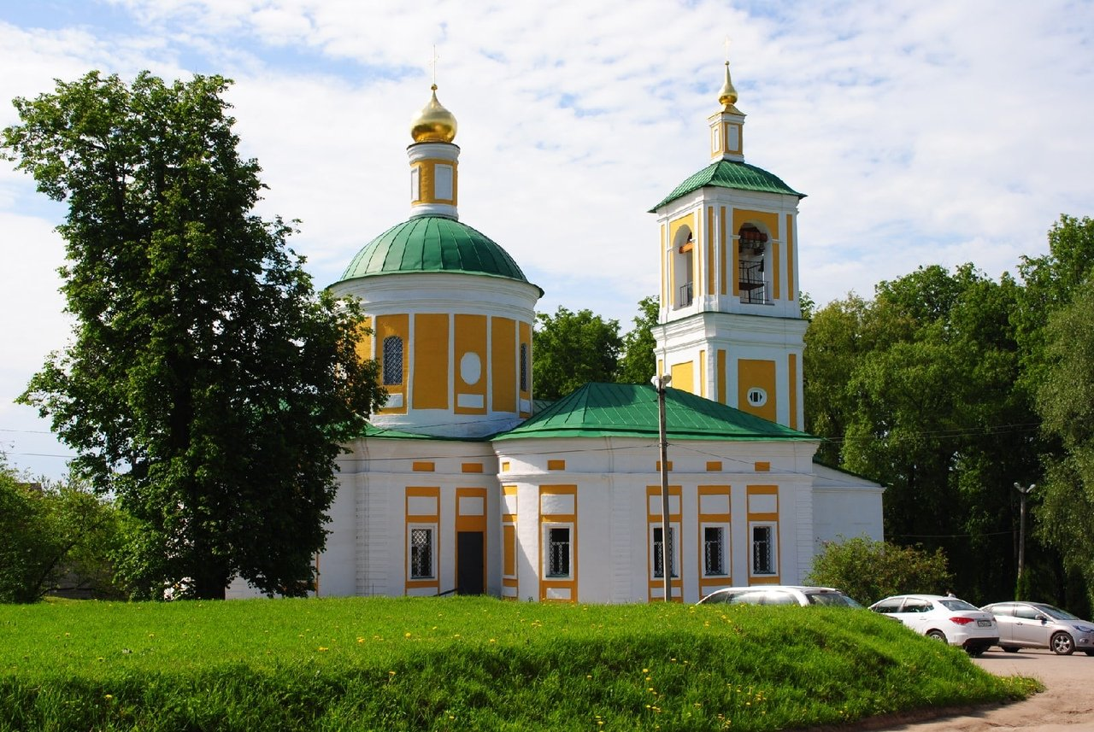
Церковь зачатия Анны Праведной
Храм Иоанна Предтечи

Slide 27
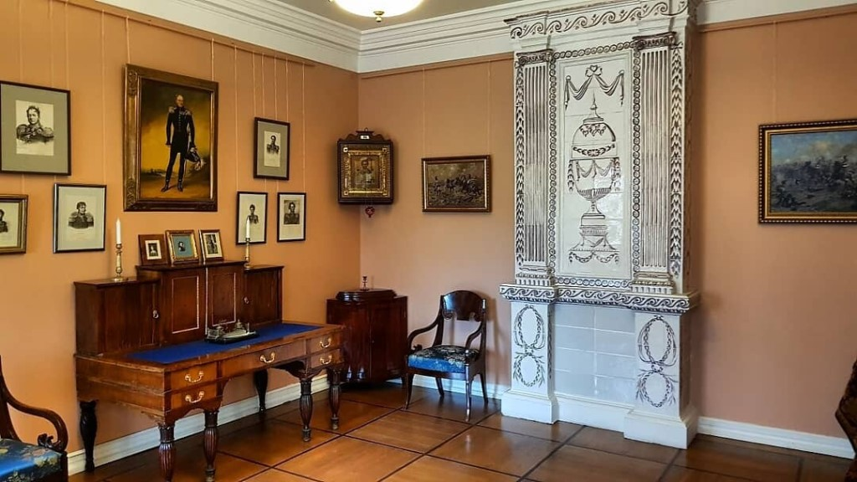
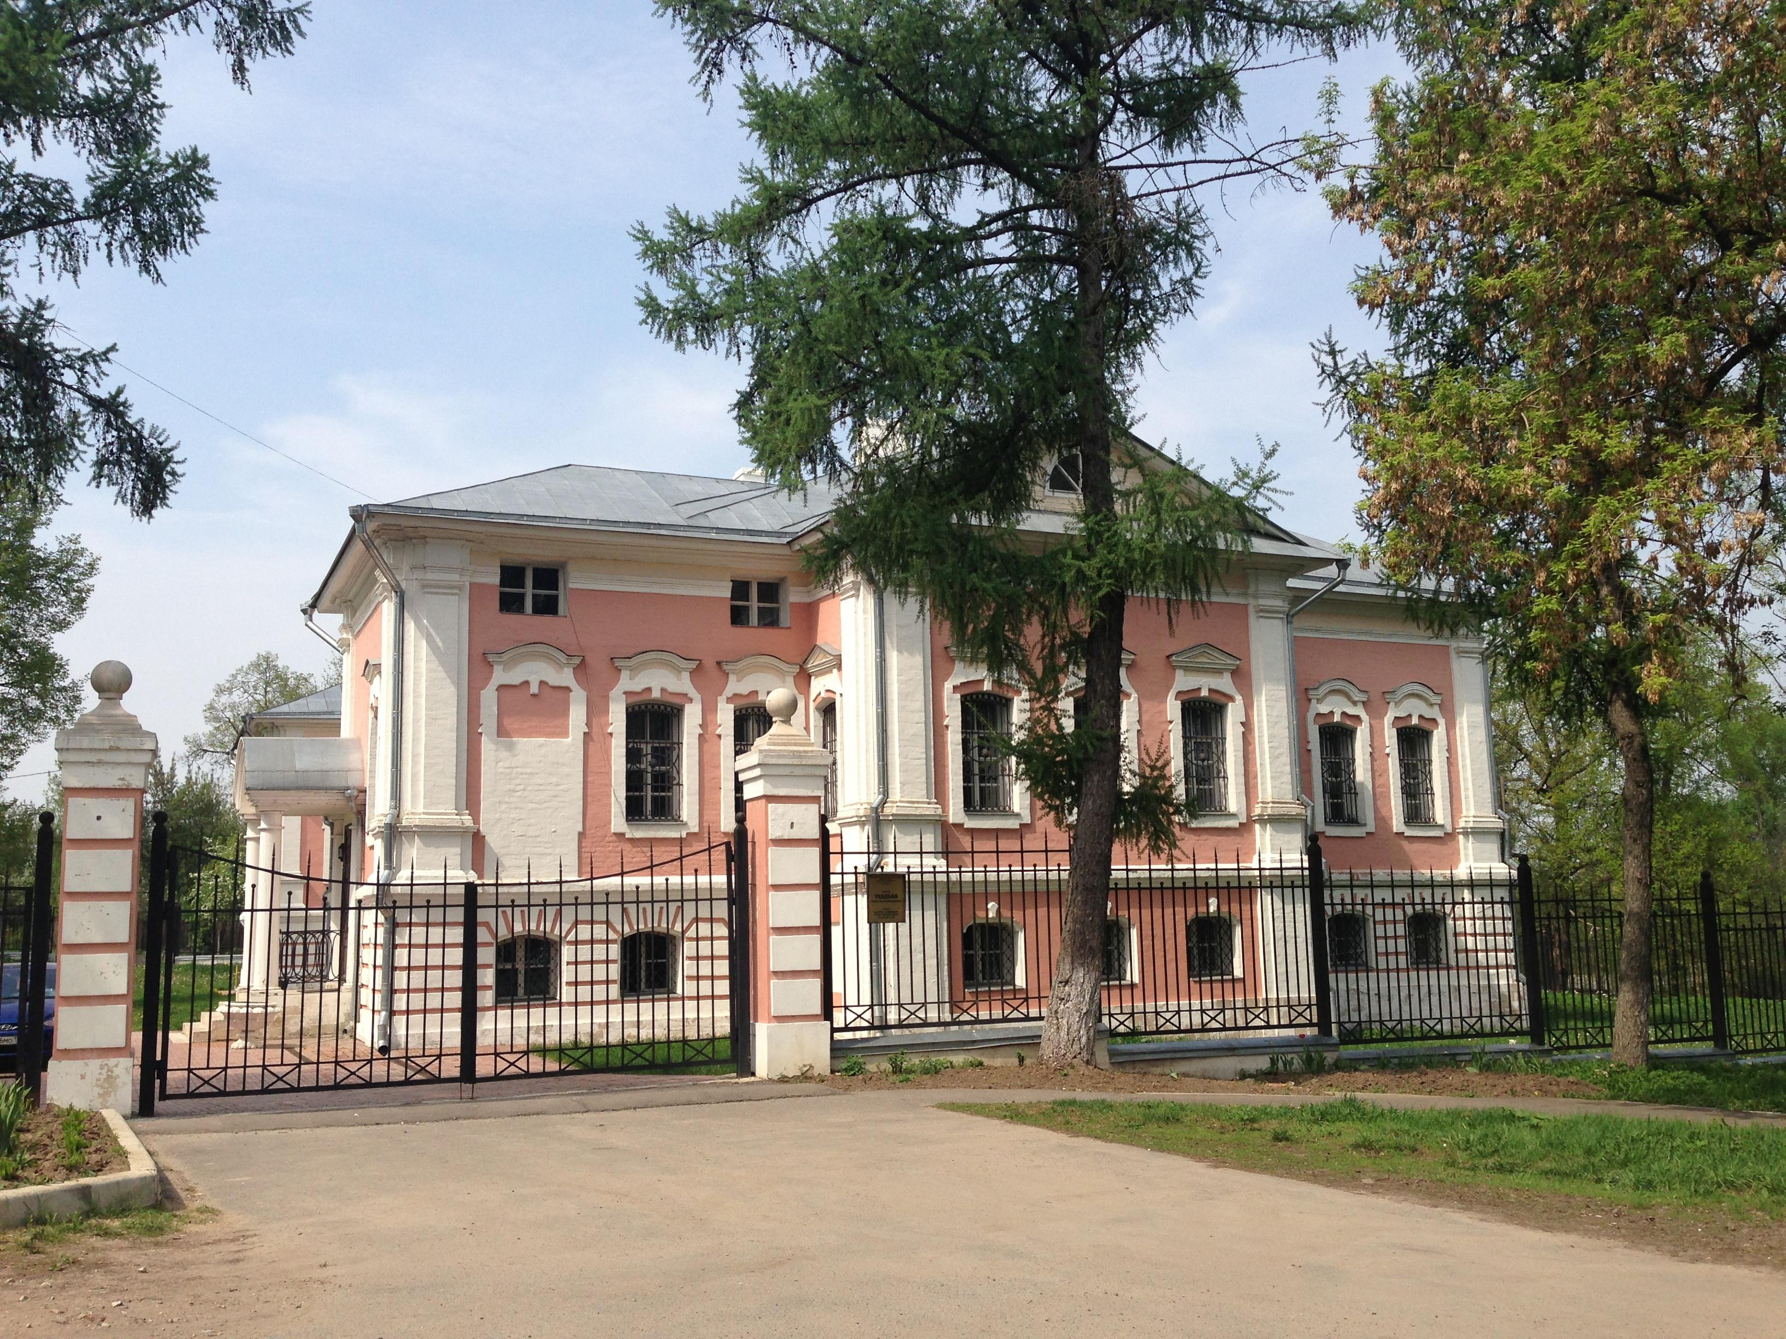
Музей-усадьба Лопасня-зачатьевское

Slide 28
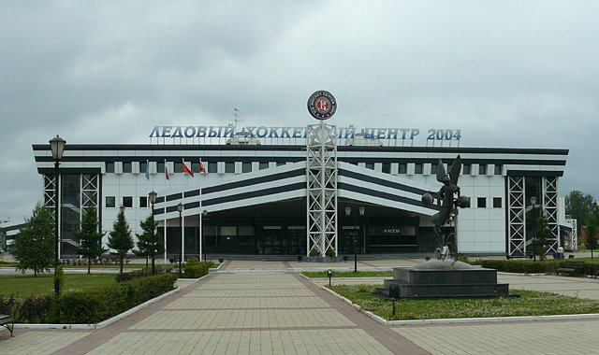
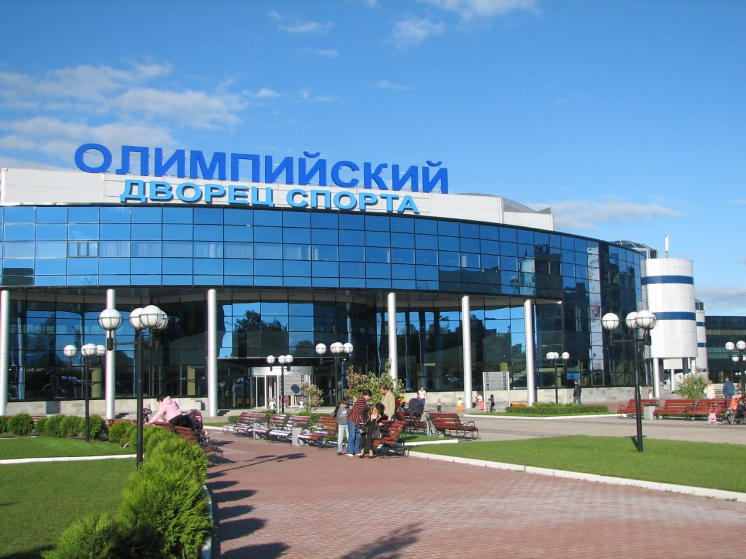
Дворец спорта «Олимпийский»
Ледовый центр «Витязь»

Slide 29
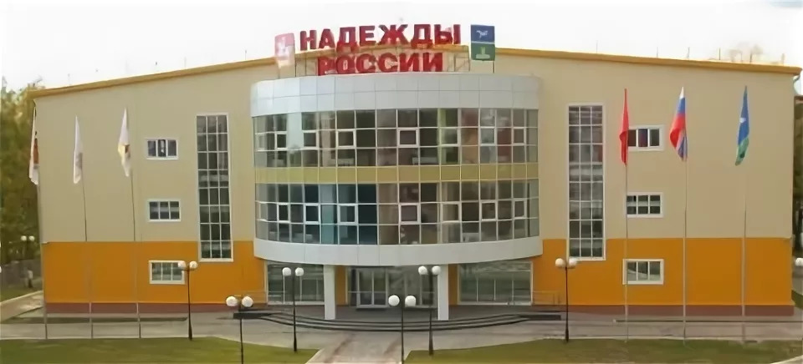
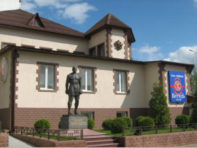
Спортивный комплекс «Надежды России»
Спортивная школа бокса «Витязь»

Slide 30
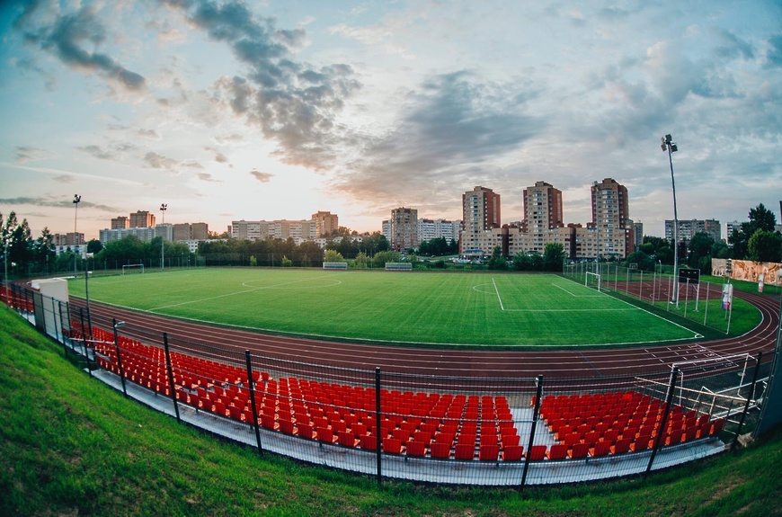
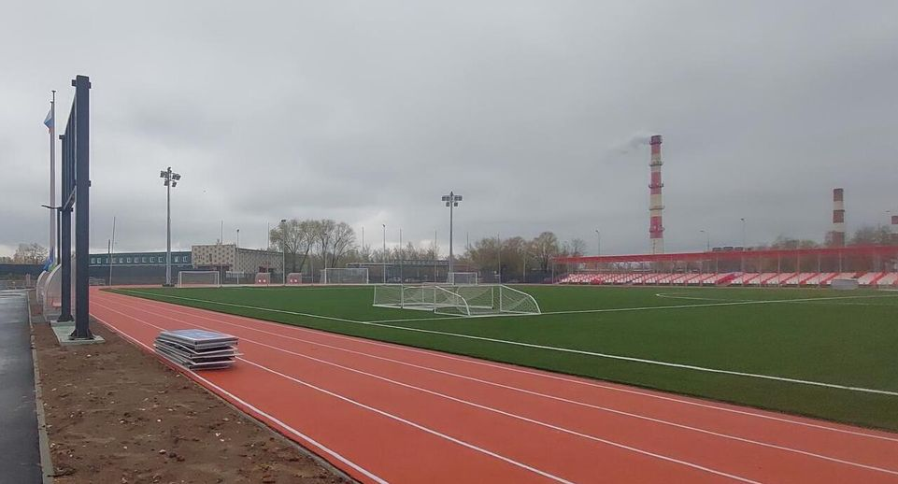
Стадион «Химик»
Реконструкция стадиона «Гидросталь»

Slide 31
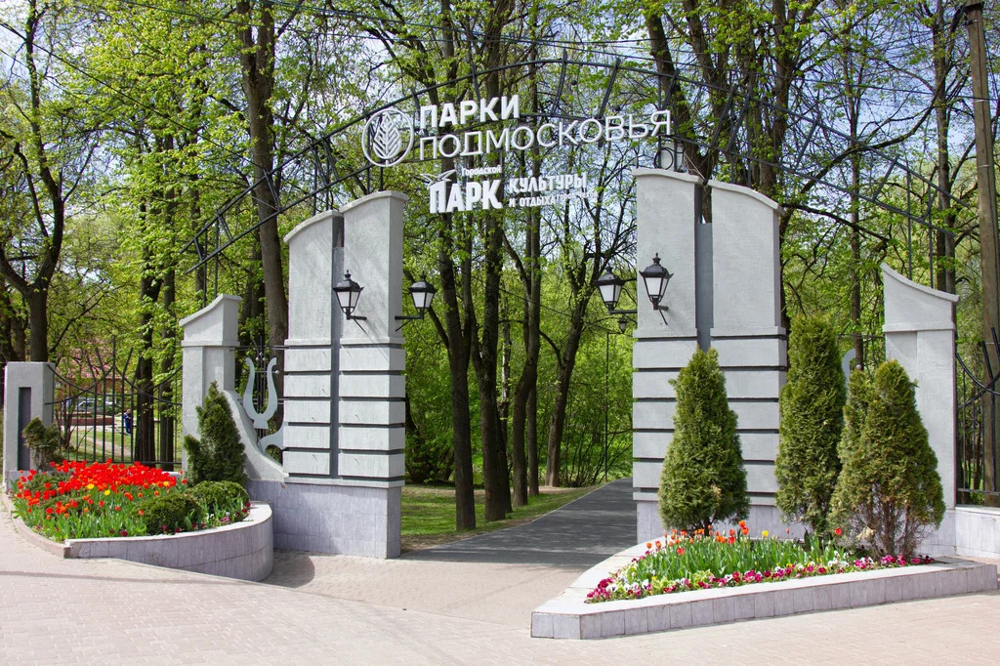
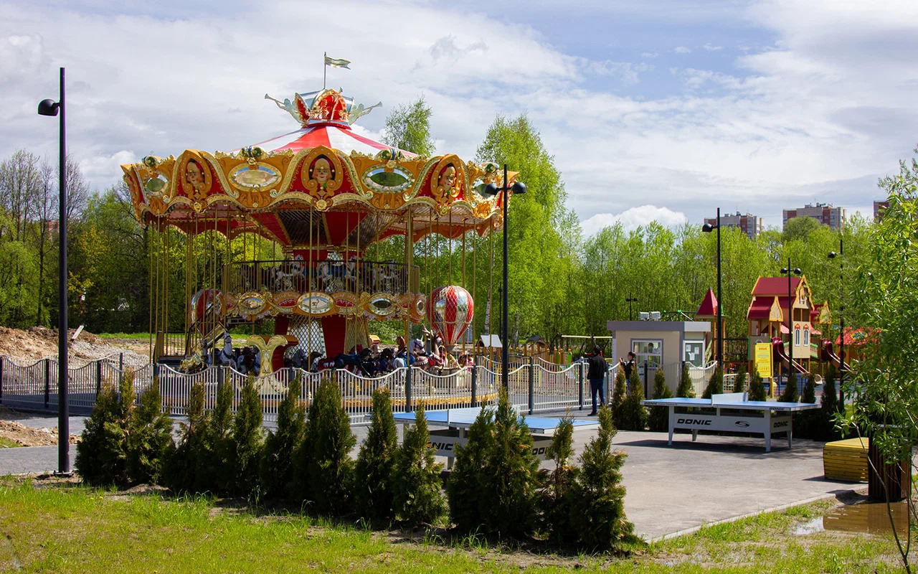
Городской парк культуры и отдыха

Slide 32
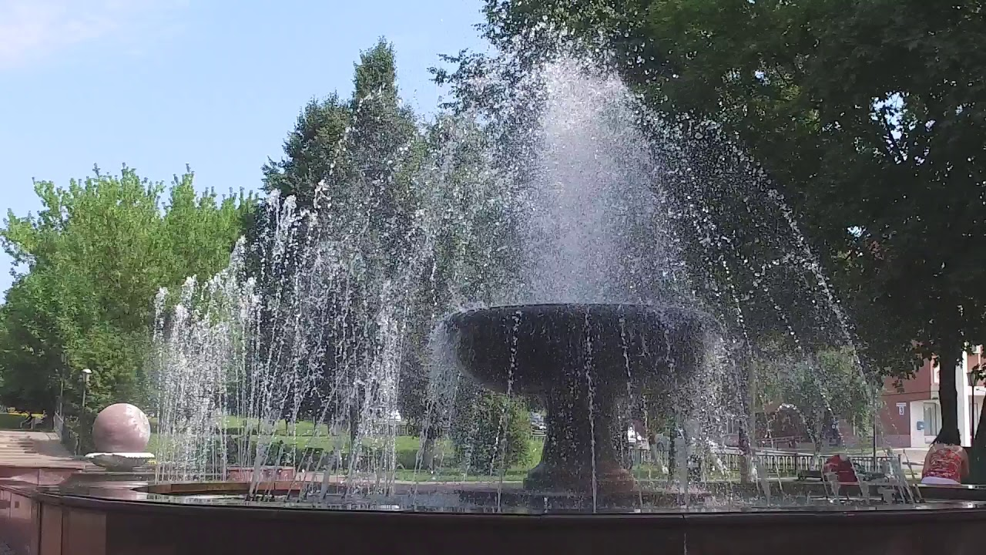
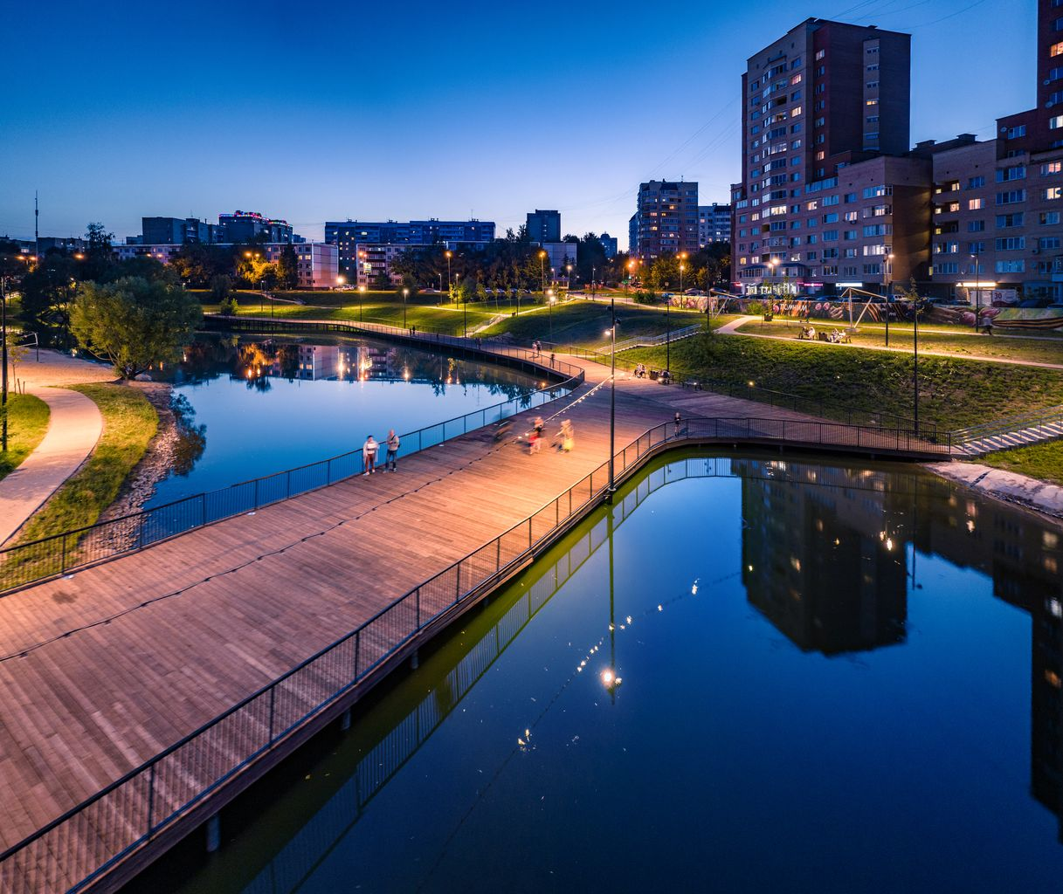

Slide 33
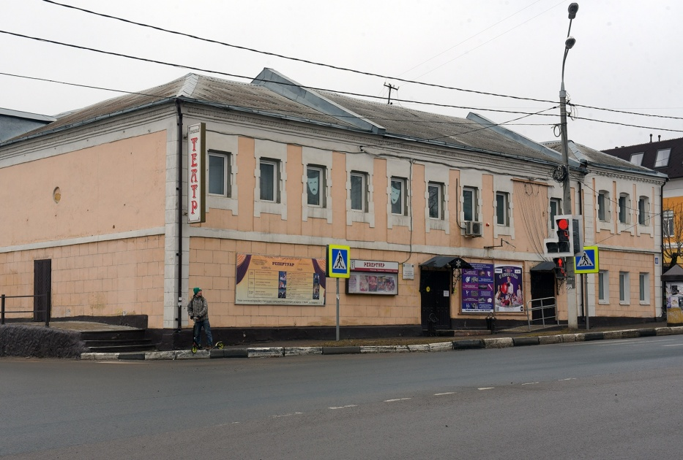
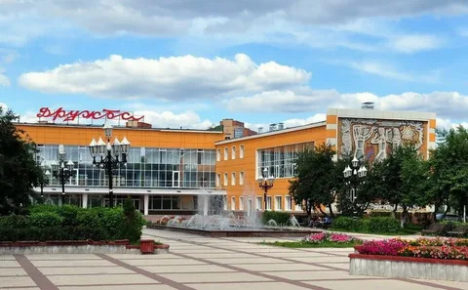
Городской театр
Культурный центр «Дружба»

Slide 34
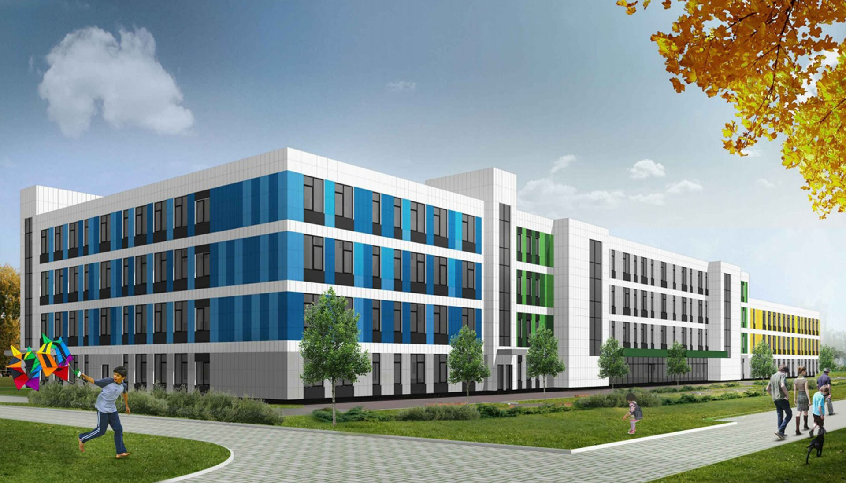
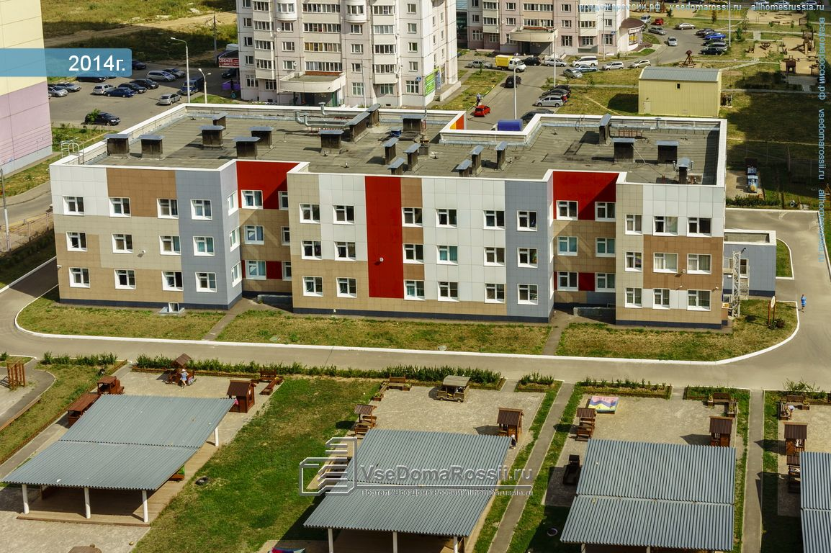
Новый корпус гимназии №7
Детский сад №52

Slide 35
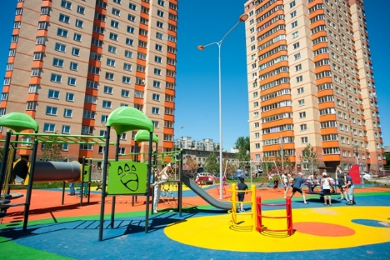
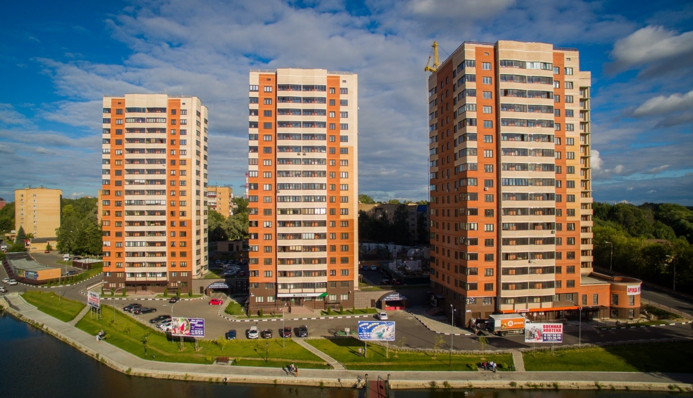
ЖК «Виват»
ЖК «Чайка»

Slide 36
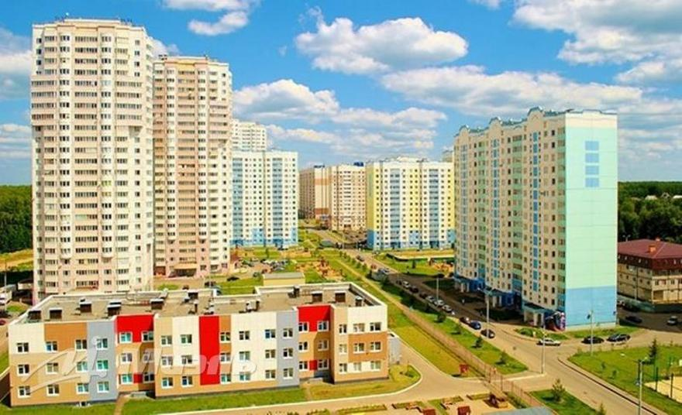
Микрорайон «Губернский»

Slide 37
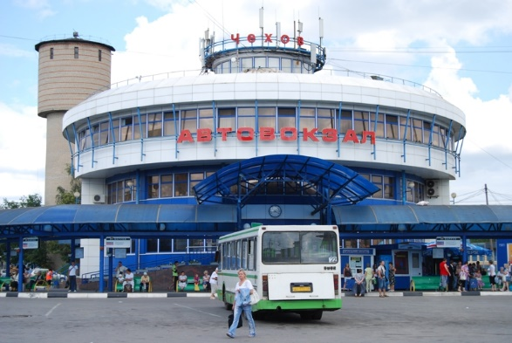
Автовокзал

